Slide 1
Déshydratation Aigue chez l’enfant
Pr Samia Tilouche
Dr Nesrine Jaballah

Slide 2
QCM

Slide 3
Objectif N° 1 : Définir la déshydratation aigue de l’enfant

Slide 4
1-La déshydratation aigue :
Est secondaire à un déficit chronique en électrolytes
Résulte d’un bilan positif entre les entrées et les sorties en eau
Touche surtout le nourrisson
Complique le plus souvent les gastroentérites aigues
Représente une cause majeure de morbidité

Slide 5
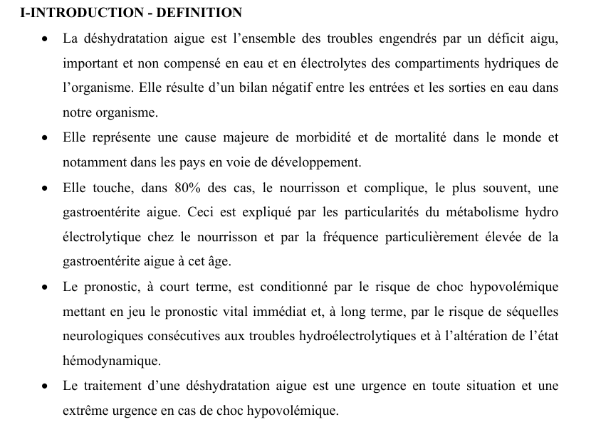

Slide 6
La déshydratation aigue :
Est secondaire à un déficit chronique en électrolytes : Aigue
Résulte d’un bilan positif entre les entrées et les sorties en eau: Négatif E<S
Touche surtout le nourrisson
Complique le plus souvent les gastroentérites aigues
Représente une cause majeure de morbidité

Slide 7
Objectif N° 4 : Etablir le diagnostic positif d’une déshydratation en se basant sur les données de l’anamnèse et de l’examen physique.

Slide 8
2-Concernant la déshydratation du nourrisson :
Le diagnostic positif se base sur des éléments cliniques et biologiques
Elle est sous-estimée chez un enfant hypotrophe
La perte de poids récente est un signe objectif du diagnostic
Elle peut se compliquer de troubles hydroéléctrolytiques
Les manifestations neurologiques peuvent être un signe de gravité

Slide 9
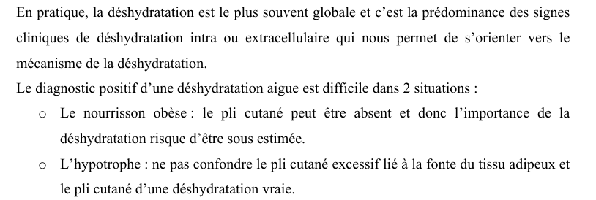

Slide 10
2-Concernant la déshydratation du nourrisson :
Le diagnostic positif se base sur des éléments cliniques et biologiques: Clinique
Elle est sous-estimée chez un enfant hypotrophe: Sur-estimé
La perte de poids récente est un signe objectif du diagnostic
Elle peut se compliquer de troubles hydroéléctrolytiques
Les manifestations neurologiques peuvent être un signe de gravité

Slide 11
3. Les signes de déshydratation extracellulaire sont :
Une fièvre aigue
Une hypotonie des globes oculaires
Une dépression de la fontanelle antérieure
Une oligurie.
Une tachycardie avec une hypotension artérielle.

Slide 12
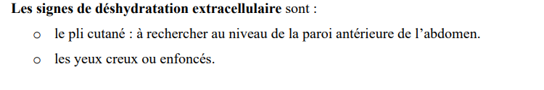
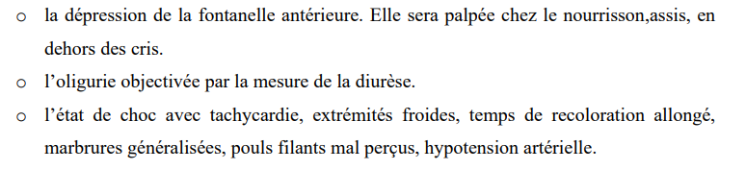

Slide 13
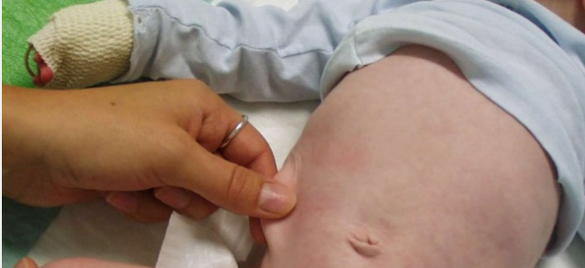
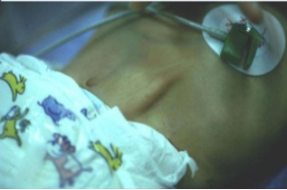
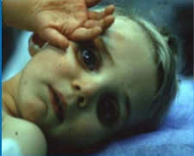
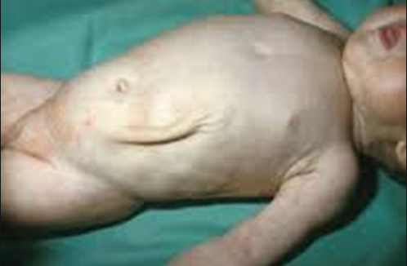
COMMENTAIRES: extracellulaire
Notes:
La déshydratation est le plus souvent globale , extra et intracellulaire. La prédominance des signes de l’une ou de l’autre type de déshydratation reflète l’hydratation des secteurs et permet de connaître le mécanisme de la déshydratation.

Slide 14
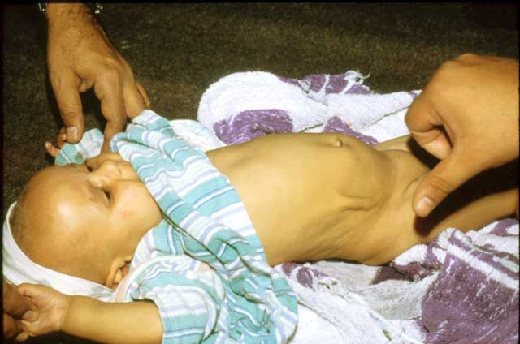
« Pli cutané Persistant », traduisant la diminution d’élasticité
de la peau et du tissu sous-cutané secondaire à une
diminution de sa teneur en eau

Slide 15
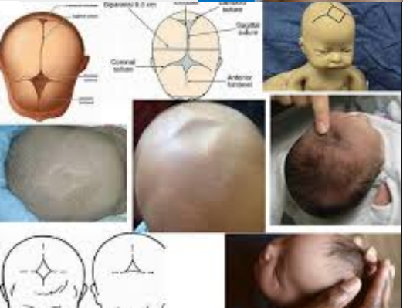
COMMENTAIRES: extracellulaire
Notes:
La déshydratation est le plus souvent globale , extra et intracellulaire. La prédominance des signes de l’une ou de l’autre type de déshydratation reflète l’hydratation des secteurs et permet de connaître le mécanisme de la déshydratation.

Slide 16
COMMENTAIRES
Choc: FC + 4P:
FC: Tachycardie,
Pouls faible,
PA basse,
Perfusion périphériques: TRC ≥ 3S, extrémités froides,marbrures,
Précharge: HMG, rales crépitants

Slide 17
Fréquence cardiaque
Age | >30 jours | 1 an | 2 ans | 6 ans | 12 ans
FR | 35( 55) | 30(40) | 25(30) | 20 (25) | 15 (20)
FC | 120 (175) | 110 (170) | 100(160) | 90 (130) | 80 (100)
Valeurs anormales ~ insuffisance circulatoire (précoces)
Mais varie aussi avec âge, peur, douleur, T°
 | Bradycardie | Tachycardie
<1 an | 80 | 180
>1 an | 60 | 160
Notes:
younger children increase their cardiac output by increasing HR rather than Stroke Volume

Slide 18
Pression Artérielle
Age | PA systolique normale (mmHg) | PA systolique Limite inférieure (mmHg)
0 –1 mois | 60 | 50
1 – 12 mois | 80 | 70
1 – 10 ans | 90 + (2x âge) | 70 + (2x âge)
> 10 ans | 120 | 90

Slide 19
3. Les signes de déshydratation extracellulaire sont :
Une fièvre aigue
Une hypotonie des globes oculaires
Une dépression de la fontanelle antérieure
Une oligurie.
Une tachycardie avec une hypotension artérielle.

Slide 20
4- Les signes de déshydratation intracellulaire :
Une soif intense
Une sècheresse des muqueuses
Un temps de recoloration allongé
Un état de coma
Des yeux enfoncés

Slide 21
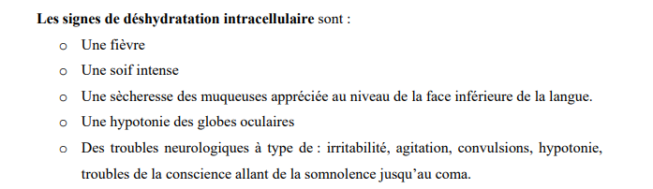

Slide 22
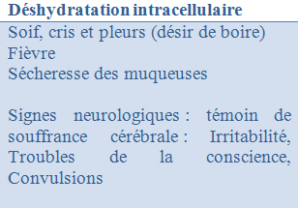

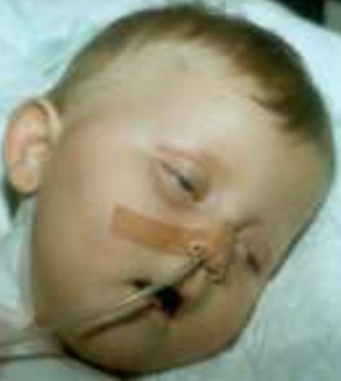
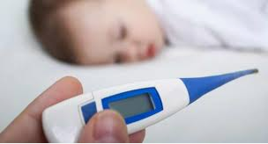
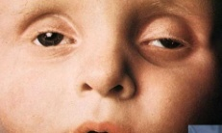
COMMENTAIRES
Notes:
La déshydratation est le plus souvent globale , extra et intracellulaire. La prédominance des signes de l’une ou de l’autre type de déshydratation reflète l’hydratation des secteurs et permet de connaître le mécanisme de la déshydratation.

Slide 23
4- Les signes de déshydratation intracellulaire :
Une soif intense
Une sècheresse des muqueuses
Un temps de recoloration allongé
Un état de coma
Des yeux enfoncés

Slide 24
Objectif N° 5 : Evaluer le degré de sévérité d’une déshydratation aigue de l’enfant selon le score de l’OMS

Slide 25
5-Dans le score de déshydratation :
Une SatO2 inférieure à 94% est coté à 2
Un enfant plaintif est coté à 2
Un état de choc hypovolémique majore le score de 5
Une langue sèche est cotée à 2
Une fontanelle très déprimée est cotée à 2

Slide 26
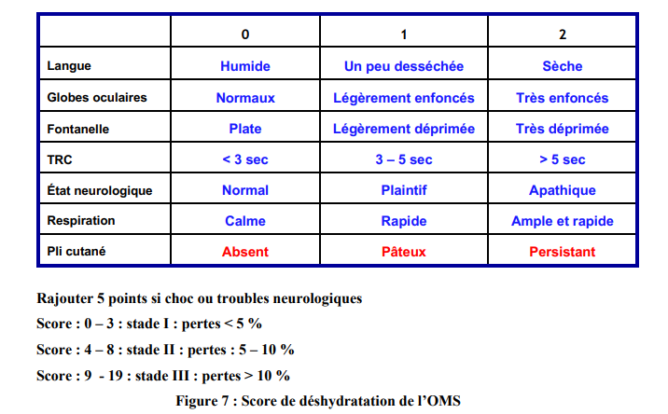

Slide 27
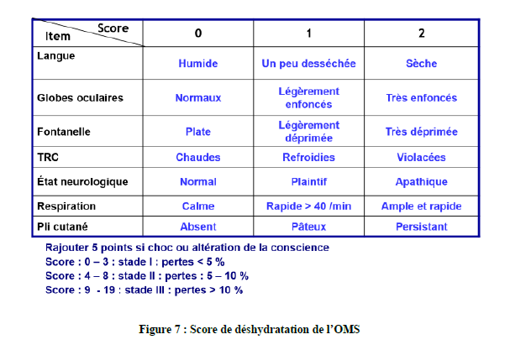

Slide 28
5-Dans le score de déshydratation :
Une SatO2 inférieure à 94% est coté à 2 ne fait pas partie du score
Un enfant plaintif est coté à 2 1
Un état de choc hypovolémique majore le score de 5
Une langue sèche est cotée à 3 2
Une fontanelle très déprimée est cotée à 2

Slide 29
6-La déshydratation aigue chez l’enfant :
Est légère si la perte pondérale est entre 5 et 10%
correspond au stade 3 de déshydratation si le score >= 9
Est définit comme sévère en cas de choc septique associé
Est sévère si le déficit hydrique = 100 ml/kg/j
Est modérée si le score de déshydratation est à 8

Slide 30
6-La déshydratation aigue chez l’enfant :
Est légère si la perte pondérale est entre 5 et 10% < 5%
correspond au stade 3 de déshydratation si le score >= 9
Est définit comme sévère en cas de choc septique associé choc hypovolémique
Est sévère si le déficit hydrique = 100 ml/kg/j > 100ml/kg
Est modérée si le score de déshydratation est à 8

Slide 32
7-Une déshydratation d’un nourrisson est dite modérée si :
La perte pondérale est à 5%
Le score de déshydratation est égal à 4
Le nourrisson est âgé de moins de 3 mois
Le déficit hydrique est à 30 ml/kg/j
Le nourrisson est fébrile

Slide 33
7-Une déshydratation d’un nourrisson est dite modérée si :
La perte pondérale est à 5%
Le score de déshydratation est égal à 4
Le nourrisson est âgé de moins de 3 mois
Le déficit hydrique est à 30 ml/kg/j
Le nourrisson est fébrile

Slide 34
7-Les items du score d’OMS de déshydratation sont :
Le poids
La fréquence respiration
L’état neurologique
Le pli cutané
La Saturation en oxygène

Slide 36
7-Les items du score d’OMS de déshydratation sont :
Le poids
La fréquence respiration
L’état neurologique
Le pli cutané
La Saturation en oxygène

Slide 37
Objectif N° 6 : Etablir la prise en charge d’une déshydratation aigue en fonction de sa sévérité

Slide 38
9-La réhydratation orale :
Impose l’arrêt de l’allaitement maternel
Se base sur le SRO
Est instaurée à l’hôpital en cas d’hypotrophie
Est indiquée si le score OMS est à 9
A pour objectif de compenser la totalité des pertes sur 48h

Slide 39
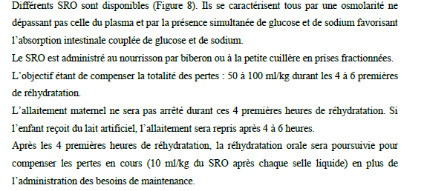

Slide 40
9-La réhydratation orale :
Impose l’arrêt de l’allaitement maternel
Se base sur le SRO
Est instaurée à l’hôpital en cas d’hypotrophie
Est indiquée si le score OMS est à 9
A pour objectif de compenser la totalité des pertes sur 48h

Slide 41
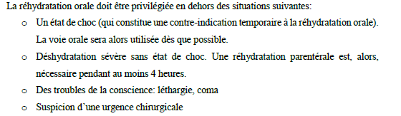

Slide 42
10-Lors d’une déshydratation stade 2 chez un nourrisson âgé de 1 mois
Une hospitalisation est indiquée
La totalité des pertes est compensée durant les 2 premières heures
La compensation des pertes en cours se fait par 50ml/Kg de SRO
L’allaitement artificiel est arrêté durant les 6 premières heures
Une réhydratation parentérale est indiquée d’emblée

Slide 43
10-Lors d’une déshydratation stade 2 chez un nourrisson âgé de 1 mois
Une hospitalisation est indiquée
La totalité des pertes est compensée durant les 2 premières heures
La compensation des pertes en cours se fait par 50ml/Kg de SRO
L’allaitement artificiel est arrêté durant les 6 premières heures
Une réhydratation parentérale est indiquée d’emblée

Slide 45
11-La réhydratation parentérale :
Est indiquée d’emblée en cas de déshydratation modérée
Est indiquée si échec de la voie orale
Se base sur une perfusion intraveineuse de SRO
Commence par un remplissage vasculaire si état de choc
Correspond aux besoins de maintenance + déficit hydrique + les pertes par 24 heures

Slide 46
11-La réhydratation parentérale :
Est indiquée d’emblée en cas de déshydratation modérée
Est indiquée si échec de la voie orale
Se base sur une perfusion intraveineuse de SRO
Commence par un remplissage vasculaire si état de choc
Correspond aux besoins de maintenance + déficit hydrique + les pertes par 24 heures

Slide 47

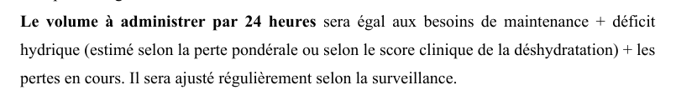

Slide 48
12-La réhydratation parentérale doit être privilégiée dans les situations suivantes :
Un score de déshydratation à 4
Une déshydratation sévère
Des troubles de la conscience
Une suspicion d’une urgence chirurgicale
Une température à 39°

Slide 49
12-La réhydratation parentérale doit être privilégiée dans les situations suivantes :
Un score de déshydratation à 4
Une déshydratation sévère
Des troubles de la conscience
Une suspicion d’une urgence chirurgicale
Une température à 39°

Slide 50
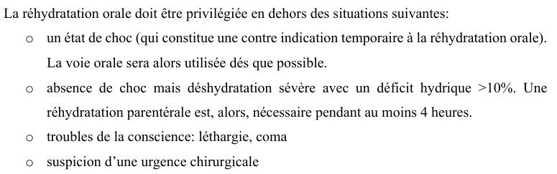

Slide 51
13-Au cours d’une déshydratation chez nourrisson de 10kg de poids avec au bilan la Na+=120 mmol/L :
La déshydratation extracellulaire est importante
Si l’hyponatrémie est asymptomatique, la vitesse de correction est de 0,5 mmol/l/h
Une correction trop lente expose au risque de myélinolyse centropontine
La quantité de sodium à apporter est de 3 mEq de Nacl
Si le nourrisson est en coma , la vitesse de correction de la natrémie est de 5 mmol/l/h initialement
ABE

Slide 52
13-Au cours d’une déshydratation chez nourrisson de 10kg de poids avec au bilan la Na+=120 mmol/L :
La déshydratation extracellulaire est importante
Si l’hyponatrémie est asymptomatique, la vitesse de correction est de 0,5 mmol/l/h
Une correction trop lente expose au risque de myélinolyse centropontine
La quantité de sodium à apporter est de 3 mEq de Nacl
Si le nourrisson est en coma , la vitesse de correction de la natrémie est de 5 mmol/l/h initialement

Slide 53

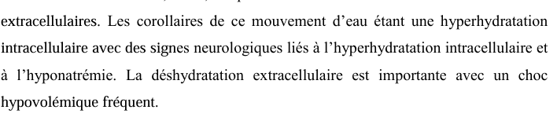

Slide 54
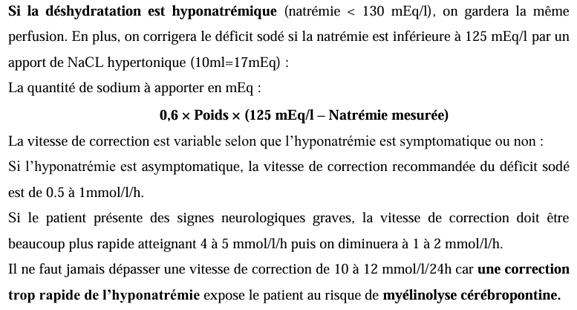

Slide 55
0,6 xPoids x (125 mEq/l – Natrémie mesurée) =30mEq

Slide 56
14- Au cours d’une déshydratation avec une natrémie à 151 mmol/L:
Une correction trop lente expose au risque d’œdème cérébral
La baisse de la natrémie doit être de 5 mmol/l/h
La réhydratation est effectuée sur 48 heures.
Le rythme de perfusion est rapide (sur 4 heures) puis lent ( 20 heures)
La quantité de sodium par 500 ml perfusion de sérum G 5% est de 2 ampoules et ¼

Slide 57
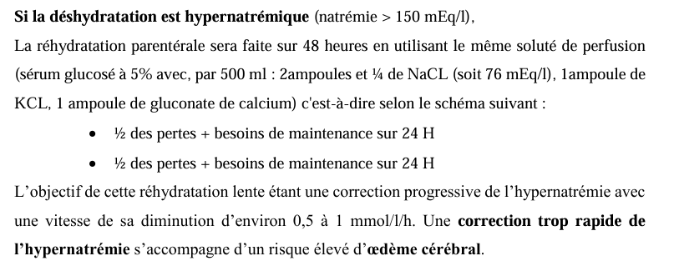

Slide 58
14- Au cours d’une déshydratation avec une natrémie à 151 mmol/L:
Une correction trop lente expose au risque d’œdème cérébral
La baisse de la natrémie doit être de 5 mmol/l/h
La réhydratation est effectuée sur 48 heures.
Le rythme de perfusion est rapide (sur 4 heures) puis lent ( 20 heures)
La quantité de sodium par 500 ml perfusion de sérum G 5% est de 2 ampoules et ¼

Slide 59
15-Le soluté de réhydratation par voie orale (SRO) : Oralyte est :
Indiqué après chaque selle liquide pour compenser les pertes en cours
Caractérisé par une osmolarité supérieure à celle du plasma
Administré en cas de déshydratation stade I et II
Composé de glucose, sodium , potassium et calcium
Est moins concentré que les nouveaux SRO en glucose et sodium

Slide 60
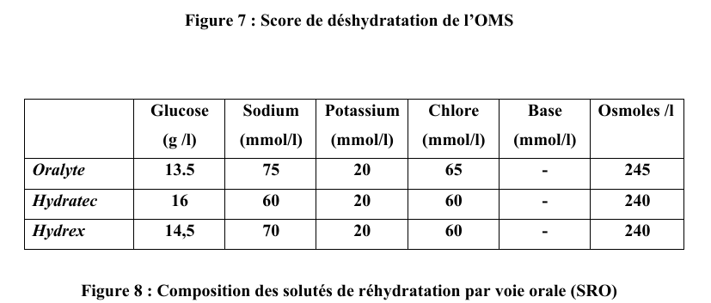


Slide 61
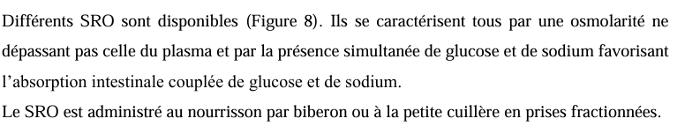

Slide 62
15-Le soluté de réhydratation par voie orale (SRO) : Oralyte est :
Indiqué après chaque selle liquide pour compenser les pertes en cours
Caractérisé par une osmolarité supérieure à celle du plasma
Administré en cas de déshydratation stade I et II
Composé de glucose, sodium , potassium et calcium
Est moins concentré que les nouveaux SRO en glucose et sodium

Slide 63
Cas cliniques

Slide 64
Cas clinique N°1
Ahmed , âgé de 2 mois , est amené aux urgences pour des diarrhées aigues (6 épisodes par jour) évoluant depuis 48 heures.
Il y a 1 semaine, son poids était à 5 kg.
A l’examen, son poids est à 4kg500.
Sa température est à 38 ,5°, il a un pli persistant, sa respiration est ample avec une FR : 60 cycles/min, son état neurologique est normal, la fontanelle antérieure (FANT) est légèrement déprimée, sa langue est un peu desséchée, le TRC<3, TA : 90/40 mmhg, les globes oculaires sont légèrement enfoncés.

Slide 65
1-Les signes de déshydratation extracellulaire chez Ahmed :
Fièvre
Pli persistant
Langue un peu desséchée
TRC<3
FANT légèrement déprimée

Slide 67
1-Les signes de déshydratation extracellulaire chez Ahmed :
Fièvre
Pli persistant
Langue un peu desséchée
TRC<3
FANT légèrement déprimée

Slide 68
Le score de déshydratation d’Ahmed est estimé à :
6
7
8
9
10

Slide 69
Cas clinique N°1
Ahmed , âgé de 2 mois , est amené aux urgences pour des diarrhées aigues (6 épisodes par jour) évoluant depuis 48 heures.
Il y a 1 semaine, son poids était à 5 kg.
A l’examen, son poids est à 4kg500.
Sa température est à 38 ,5°, il a un pli persistant, sa respiration est ample avec une FR : 60 cycles/min, son état neurologique est normal, la fontanelle antérieure (FANT) est légèrement déprimée, sa langue est un peu desséchée, le TRC<3, TA : 90/40 mmhg, les globes oculaires sont légèrement enfoncés.

Slide 70


Slide 72
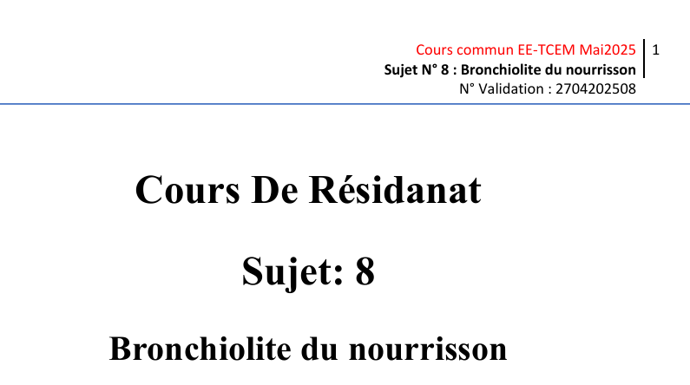
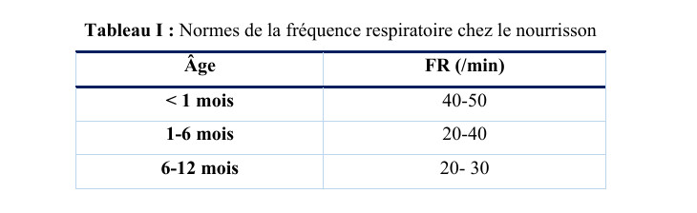

Slide 73
Le score de déshydratation d’Ahmed est estimé à :
6
7
8
9
10

Slide 74
Il s’agit d’une déshydratation :
Stade II avec un score à 7
Stade II avec une perte pondérale de 10 %
Stade II avec un score à 8
Stade II avec une perte de 9%
Stade III avec un score à 9

Slide 75
Il s’agit d’une déshydratation :
Stade II avec un score à 7
Stade II avec une perte pondérale de 10 %
Stade II avec un score à 8
Stade II avec une perte de 9%
Stade III avec un score à 9

Slide 76
4-La prise en charge consiste à :
Hospitaliser en urgence
Indiquer une réhydratation parentérale
Conseiller l’allaitement maternel avec la réhydratation
Mettre une sonde nasogastrique d’emblée pour la réhydratation
Indiquer la réhydratation orale par SRO aux urgences

Slide 77
4-La prise en charge consiste à :
Hospitaliser en urgence
Indiquer une réhydratation parentérale
Conseiller l’allaitement maternel avec la réhydratation
Mettre une sonde nasogastrique d’emblée pour la réhydratation
Indiquer la réhydratation orale par SRO aux urgences

Slide 78
Cas clinique N°2
Zeineb , nourrisson âgée de 13 mois, présente depuis 24 heures, 10 selles liquidiennes abondantes .
A l’examen : nourrisson apathique, poids : 8,8 kg (son poids il y a une semaine 10 kg), T° : 38,5° , elle a un pli cutané persistant, sa langue est un peu desséchée, sa fontanelle est très déprimée , ses globes oculaires sont très enfoncés, sa FC à 180 battements /min , le TRC à 4 sec, TA à 60/ 30, sa respiration est ample, FR à 60 cycles/min

Slide 79
Le score de déshydratation de Zeineb :
11
12
13
15
17

Slide 80
Cas clinique N°2
Zeineb , nourrisson âgée de 13 mois, présente depuis 24 heures, 10 selles liquidiennes abondantes .
A l’examen : nourrisson apathique, poids : 8,8 kg (son poids il y a une semaine 10 kg), T° : 38,5° , elle a un pli cutané persistant, sa langue est un peu desséchée, sa fontanelle est très déprimée , ses globes oculaires sont très enfoncés, sa FC à 180 battements /min , le TRC à 4 sec, TA à 60/ 30, sa respiration est ample, FR à 60 cycles/min

Slide 81


Slide 84
Le score de déshydratation de Zeineb :
11
12
13
15
17

Slide 85
Il s’agit d’une déshydratation :
Stade III avec un score à 13
Stade III avec une perte pondérale de 12%
Stade III avec un score à 17
Stade III avec une perte de 10%
Stade III avec un état de choc

Slide 86
Cas clinique N°2
Zeineb , nourrisson âgée de 13 mois, présente depuis 24 heures, 10 selles liquidiennes abondantes .
A l’examen : nourrisson apathique, poids : 8,8 kg (son poids il y a une semaine 10 kg), T° : 38,5° , elle a un pli cutané persistant, sa langue est un peu desséchée, sa fontanelle est très déprimée , ses globes oculaires sont très enfoncés, sa FC à 180 battements /min , le TRC à 4 sec, TA à 60/ 30, sa respiration est ample, FR à 60 cycles/min

Slide 87
Il s’agit d’une déshydratation :
Stade III avec un score à 13
Stade III avec une perte pondérale de 12%
Stade III avec un score à 17
Stade III avec une perte de 10%
Stade III avec un état de choc

Slide 88
Le bilan demandé : Na+= 121 mmol/l, k+ = 4.8 mmol/l , Urée 20= mmol/l créatinine =110umol/l , Glycémie =1,2g/L GDS: 7,2, HCO3: 12, BE: -12 PCO2 : 30 glycémie : 5,6 mmol/l Ce nourrisson présente :
Une acidose métabolique non compensée
Une hyperglycémie
Une hyponatrémie
Une hyperkaliémie
Une insuffisance rénale

Slide 89
Le bilan demandé : Na+= 121 mmol/l, k+ = 4.8 mmol/l , Urée 20= mmol/l créatinine =110umol/l , Glycémie =1,2g/L GDS: 7,2, HCO3: 12, BE: -12 PCO2 : 30 glycémie : 5,6 mmol/l Ce nourrisson présente :
Une acidose métabolique non compensée
Une hyperglycémie
Une hyponatrémie
Une hyperkaliémie
Une insuffisance rénale

Slide 90
Devant cet état de déshydratation :
L’hospitalisation est systématique
L’apport hydrique est de 150 ml/kg sur 24heures
La perfusion initiale ne doit pas contenir du potassium
La vitesse de correction du déficit sodé est de 15 mmol/L/h
Un remplissage de 100 ml/kg de sérum Glucosé 5% doit être administré en urgence

Slide 91
Devant cet état de déshydratation :
L’hospitalisation est systématique
L’apport hydrique est de 150 ml/kg sur 24heures
La perfusion initiale ne doit pas contenir du potassium
La vitesse de correction du déficit sodé est de 15 mmol/L/h
Un remplissage de 100 ml/kg de sérum Glucosé 5% doit être administré en urgence

Slide 93
Cas clinique N°3
Nourrisson Seif, âgé de 8 mois, présente 5 selles liquidiennes abondantes ,depuis 24 heures.
A l’examen : nourrisson réactif, son poids: 7,7 kg, T°, 37° , il a un pli cutané pâteux, langue un peu desséchée, fontanelle légèrement déprimée, globes oculaires normaux, FC à 120 battements /min , TRC 2 sec, extrémités chaudes, TA normale à 70/50. Sa respiration est calme et sa FR est à 37 cycles/min.

Slide 94
1-Devant cet état de déshydratation :
Le score de déshydratation est estimé à 4
Le déficit hydrique est entre 50 et 100 ml/kg/j
La perte pondérale est inférieure à 5%
La réhydratation se fait par des solutés de réhydratation orales
Le lait artificiel doit être arrêté durant 48 heures.

Slide 96
1-Devant cet état de déshydratation :
Le score de déshydratation est estimé à 4
Le déficit hydrique est entre 50 et 100 ml/kg/j
La perte pondérale est inférieure à 5%
La réhydratation se fait par des solutés de réhydratation orales
Le lait artificiel doit être arrêté durant 48 heures.

Slide 97
Après 48 heures d’évolution à domicile, les diarrhées sont de plus en plus fréquentes et se sont associées à des vomissements, le score de déshydratation est estimé à 10, au bilan : Na+= 159mmol/L, k+ = 6,5 159mmol/L Urée= 25 mmol/l créatinine= 160 umol/L , GDS: PH :7,1, HCO3: 10, BE: -12 PaCO2 =22

Slide 98
2-Concernant la stratégie de prise en charge pour cet enfant
Une correction de l’acidose est indiquée
Les pertes doivent être compensées sur 6 heures
La perfusion de réhydratation doit contenir 38,25meq/L de Nacl
La vitesse de réhydratation doit être lente sur 48heures
La phase rapide de réhydratation doit durer 2 heures

Slide 100
2-Concernant la stratégie de prise en charge pour cet enfant
Une correction de l’acidose est indiquée
Les pertes doivent être compensées sur 6 heures
La perfusion de réhydratation doit contenir 38,25meq/L de Nacl
La vitesse de réhydratation doit être lente sur 48heures
La phase rapide de réhydratation doit durer 2 heures

Slide 101
Après 6 heures de prise en charge, le nourrisson a présenté une crise convulsive brève d’une minute, un bilan a été pratiqué : Na+ =140mmol/ , K+=2,8 mmol/l, glycémie = 6,2 mmol/l, urée=18mmol/l , créatinine=150umol/l, PH=7,29 HCO3- =18 PaCO2=30 3. Les causes probables de cette convulsion sont :
Un œdème cérébral
Une hyperglycémie
Une hypokaliémie
Une insuffisance rénale
Une acidose métabolique

Slide 102
Après 6 heures de prise en charge, le nourrisson a présenté une crise convulsive brève d’une minute, un bilan a été pratiqué : Na+ =140mmol/ , K+=2,8 mmol/l, glycémie = 6,2 mmol/l, urée=18mmol/l , créatinine=150umol/l, PH=7,29 HCO3- =18 PaCO2=30 3. Les causes probables de cette convulsion sont :
Un œdème cérébral
Une hyperglycémie
Une hypokaliémie
Une insuffisance rénale
Une acidose métabolique

Slide 104
Autres cas

Slide 105
Cas clinique 4
Ons, nourrisson âgée de 3 mois, présente depuis 4 jours, des vomissements alimentaires avec
diarrhée ( 7 selles liquides/ j). Son poids il y a dix jours : 5 kg ;
A l’examen : Poids = 4,6 kg , Température = 38,9°;
Pli cutané persistant , langue peu desséchée
Globes oculaires légèrement enfoncés, Fontanelle antérieure trés déprimée
Glasgow a 15/15
Pouls = 160batt / min, TRC à 2 sec , extrémités chaudes, PA = 80 / 50 mmHg
Respiration ample, fréquence respiratoire = 65 cycles/min

Slide 106


COMMENTAIRES
On rajoute +5 : une seule fois

Slide 108
Concernant la sévérité de la déshydratation de la patiente, il s’agit d’ :
Une déshydratation stade III avec un score à 8
Une déshydratation stade III avec un score à 15
Une déshydratation stade III avec une perte pondérale à 12%
Une déshydratation stade II avec une perte pondérale à 8%
Une déshydratation stade II avec un score à 7

Slide 109
Concernant la sévérité de la déshydratation de la patiente, il s’agit d’ :
Une déshydratation stade III avec un score à 8
Une déshydratation stade III avec un score à 15
Une déshydratation stade III avec une perte pondérale à 12%
Une déshydratation stade II avec une perte pondérale à 8%
Une déshydratation stade II avec un score à 7

Slide 110
A l’admission , vous prescrivez :
900 ml sur 24 heures en IV continu
200 ml sur 4 heures puis 700 ml en iv sur 20 heures
400 ml sur 4 heures par voie orale
500 ml sur 12 h puis 800 ml sur 12 h
1500 ml sur 24 heures en continu

Slide 111
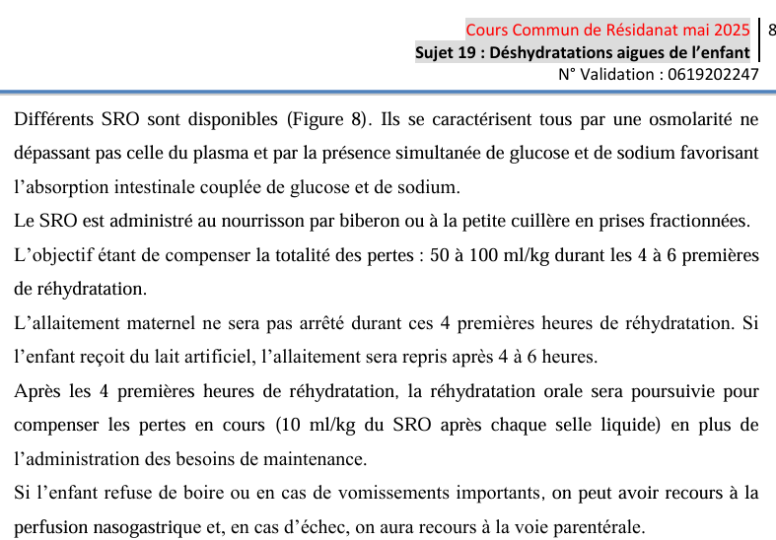


Slide 112
Desydratation stade II, hydratation orale
Poids initial 5kg
Perte 8%
+80ml/kg
80X5=400ml sur 4 a 6heures

Slide 113
A l’admission , vous prescrivez :
900 ml sur 24 heures en IV continu
200 ml sur 4 heures puis 700 ml en iv sur 20 heures
400 ml sur 4 heures par voie orale
500 ml sur 12 h puis 800 ml sur 12 h
1500 ml sur 24 heures en continu

Slide 114
Cas clinique 5
Fares âgé de 11 mois, présente depuis 3 jours des épisodes de diarrhée ( 8 selles liquides/ j). Son poids il y a dix jours : 10 kg ;
A l’examen : Poids = 8,7 kg , Température = 38°;
Pli cutané persistant , langue très desséchée
Globes oculaires très enfoncés, Fontanelle antérieure très déprimée
Glasgow à 15/15
Pouls = 190batt / min, TRC à 5 sec , extrémités froides, PA = 55 / 22 mmHg
Respiration ample, fréquence respiratoire = 65 cycles/min

Slide 115
Le score de déshydratation est égal à :
12
19
9
15
16

Slide 116
COMMENTAIRES
On rajoute +5 : une seule fois

Slide 118
Le score de déshydratation est égal à :
12
19
9
15
16

Slide 119
Le score de déshydratation est égal à :
12
19
9
15
16

Slide 120
La déshydratation est :
Une déshydratation stade II à prédominance extracellulaire
Une déshydratation stade III à prédominance intracellulaire
Une déshydratation stade II avec une perte pondérale à 9%
Une déshydratation stade III avec une perte pondérale à 13%
Une déshydratation stade II avec un score à 7

Slide 121
Cas clinique 5
Fares âgé de 11 mois, présente depuis 3 jours des épisodes de diarrhée ( 8 selles liquides/ j). Son poids il y a dix jours : 10 kg ;
A l’examen : Poids = 8,7 kg , Température = 38°;
Pli cutané persistant , langue très desséchée
Globes oculaires très enfoncés, Fontanelle antérieure très déprimée
Glasgow à 15/15
Pouls = 190batt / min, TRC à 5 sec , extrémités froides, PA = 55 / 22 mmHg
Respiration ample, fréquence respiratoire = 65 cycles/min

Slide 123
La déshydratation est :
Une déshydratation stade II à prédominance extracellulaire
Une déshydratation stade III à prédominance intracellulaire
Une déshydratation stade II avec une perte pondérale à 9%
Une déshydratation stade III avec une perte pondérale à 13%
Une déshydratation stade II avec un score à 7

Slide 124
Le bilan : Na+= 134mmol/l, k+ = 4,5 mmol/l Urée 18 mmol/l creatinine 100umol/l
GDS: 7,1, HCO3: 10, BE: -12 PCO2 : 30
Ce nourrisson présente :
Une acidose respiratoire
Une hypernatremie
Une kaliémie corrigée à 2,5 mEq/l
Une acidose métabolique non compensée
Une insuffisance rénale

Slide 125
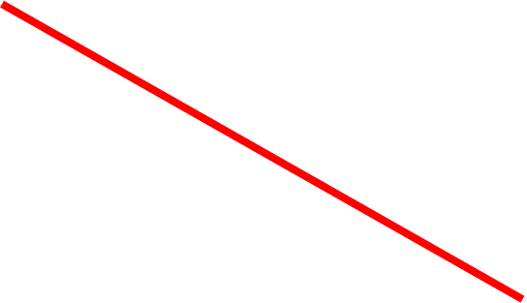

COMMENTAIRES

Slide 126
Le bilan : Na+= 134mmol/l, k+ = 4,5 mmol/l Urée 18 mmol/l creatinine 100umol/l
GDS: 7,1, HCO3: 10, BE: -12 PCO2 : 30
Ce nourrisson présente :
Une acidose respiratoire
Une hypernatremie
Une kaliémie corrigée à 2,5 mEq/l
Une acidose métabolique non compensée
Une insuffisance rénale

Slide 127
4.La prise en charge comporte :
Un remplissage par du sérum physiologique isotonique à 9‰ 10 ml/kg à flot
Un soluté de réhydratation sans potassium au début
Un apport de 650 ml les 4 premières heures
Un débit de perfusion constant
Une correction du déficit sodé

Slide 128
Cas clinique 5
Fares âgé de 11 mois, présente depuis 3 jours des épisodes de diarrhée ( 8 selles liquides/ j). Son poids il y a dix jours : 10 kg ;
A l’examen : Poids = 8,7 kg , Température = 38°;
Pli cutané persistant , langue très desséchée
Globes oculaires très enfoncés, Fontanelle antérieure très déprimée
Glasgow à 15/15
Pouls = 190batt / min, TRC à 5 sec , extrémités froides, PA = 55 / 22 mmHg
Respiration ample, fréquence respiratoire = 65 cycles/min

Slide 129
4.La prise en charge comporte :
Un remplissage par du sérum physiologique isotonique à 9‰ 10 ml/kg à flot
Un soluté de réhydratation sans potassium au début
Un apport de 650 ml les 4 premières heures
Un débit de perfusion constant
Une correction du déficit sodé

Slide 130
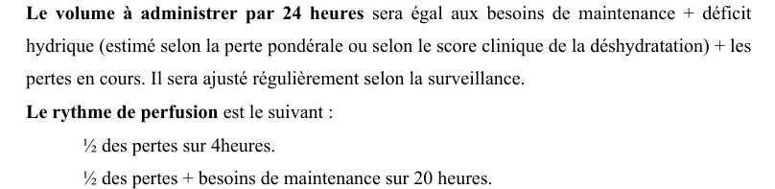

Slide 131
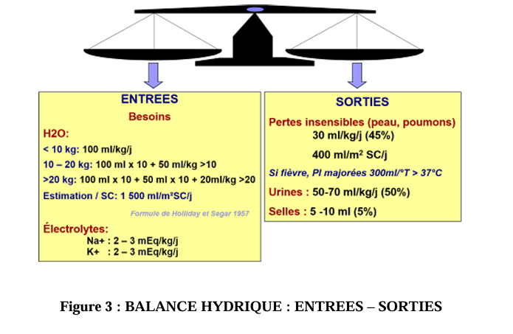

Slide 132
COMMENTAIRES
Poids initial =10 kg
Besoin: si 10kg=100ml/kg/j
Qte: ½ Pertes + besoins de 24H sur 24H
STADE III et pertes = 13% DONC deficit 130ml/kg
REGLE DE 3= quand Perte P : 10%/ pertes : 100ml/kg
65ml/kg =650 ml sur 4H
650ml+100ml/kg(=1000ml)=1650ml sur 20h

